Slide 1
ОПРЕДЕЛЕНИЕ-
это член предложения,
Отвечет на вопросы:
Какая? Какое? Какой? Какие?
Обозначает
признак предмета

Slide 2
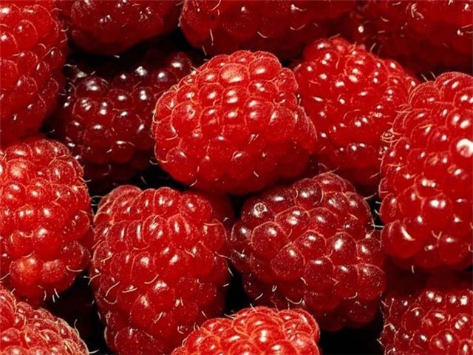
Какая?

Slide 3
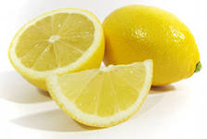
Какой?

Slide 4
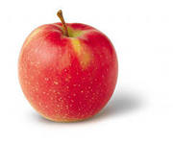
Какое?

Slide 5
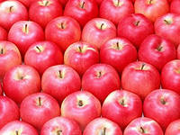
Какие?

Slide 6
Легкий ветерок пробегает
по желтеющему пшеничному
полю.
Ласковое солнце блестело
в маленьких капельках росы.

Slide 7
Найди определения:
После долгой зимней стужи
природа ждала
теплую погоду.

Slide 8
Проверь:
После долгой зимней стужи
природа ждала
теплую погоду.

Slide 9
Спасибо за внимание.
В презентации использовались яндекс картинки из интернета
http://images.yandex.ru/yandsearch?text=%D0%B4%D0%B5%D1%82%D0%B8%20%D0%B2%20%D0%BB%D0%B5%D1%81%D1%83&img_url=http%3A%2F%2Ffotki.ykt.ru%2Falbums%2Fuserpics%2F47943%2F42_poteryalis_deti2.jpg&pos=0&rpt=simage&lr=11341&noreask=1&source=wiz

